Slide 1
    МИНИСТЕРСТВО ОБРАЗОВАНИЯ БЕЛГОРОДСКОЙ ОБЛАСТИ
ОГАПОУ «АЛЕКСЕЕВСКИЙ КОЛЛЕДЖ»
Заседание регионального методического объединения методистов профессиональных образовательных организаций Белгородской области
О методическом сопровождении деловых программ при проведении регионального этапа Всероссийского чемпионата по профессиональному мастерству «Профессионалы» и Чемпионата высоких технологий - 2026 в Белгородской области и «Абилимпикс»
методист
ПАВЛЕНКО ЮЛИЯ ЕВГЕНЬЕВНА
г. Алексеевка, 2025

Slide 2
    ЦЕЛИ И ЗАДАЧИ ДЕЛОВЫХ ПРОГРАММ
Цели:
• демонстрация достижений системы профессионального образования Белгородской области;
• обмен опытом между экспертами, педагогами и работодателями;
• содействие трудоустройству участников чемпионатов;
• развитие инклюзивного образования (в рамках «Абилимпикс»);
• популяризация рабочих профессий и высоких технологий

Slide 3
    ЦЕЛИ И ЗАДАЧИ ДЕЛОВЫХ ПРОГРАММ
Задачи:
• организация дискуссионных площадок по актуальным вопросам профессионального образования;
• проведение мастер - классов и тренингов от ведущих специалистов;
• налаживание партнёрства между образовательными организациями и предприятиями региона;
• разработка рекомендаций по совершенствованию образовательных программ

Slide 4
    НОРМАТИВНО-ПРАВОВАЯ БАЗА
•Федеральные законы РФ;
•Распоряжения Правительства РФ;
•Приказы Министерства просвещения РФ;
•Приказы Министерства образования Белгородской области
(приказ № 68 от 16.01.2026г. «О проведении регионального чемпионата по профессиональному мастерству «Профессионалы» и Чемпионата высоких технологий в Белгородской области в 2026 году; приказ № 657 от 17.03.2026г. «О проведении регионального этапа Национального чемпионата профессионального мастерства среди инвалидов и лиц с ограниченными возможностями здоровья «Абилимпикс» в 2026 году в Белгородской области»);
•Положение о Национальном центре «Абилимпикс»;
•Положение о Всероссийском чемпионатном движении по профессиональному мастерству и др.

Slide 5
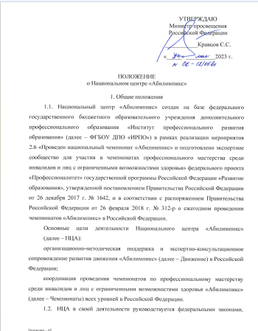
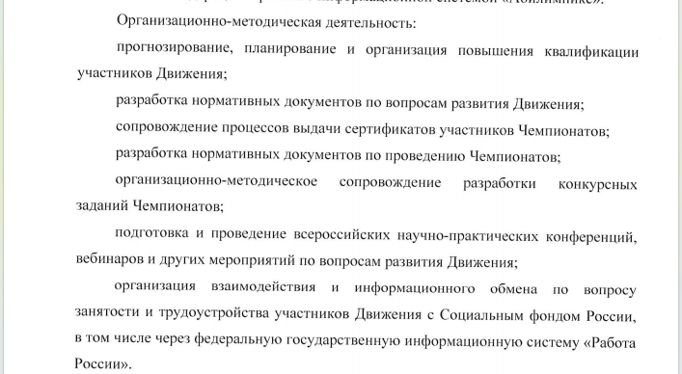
    НОРМАТИВНО-ПРАВОВАЯ БАЗА

Slide 6
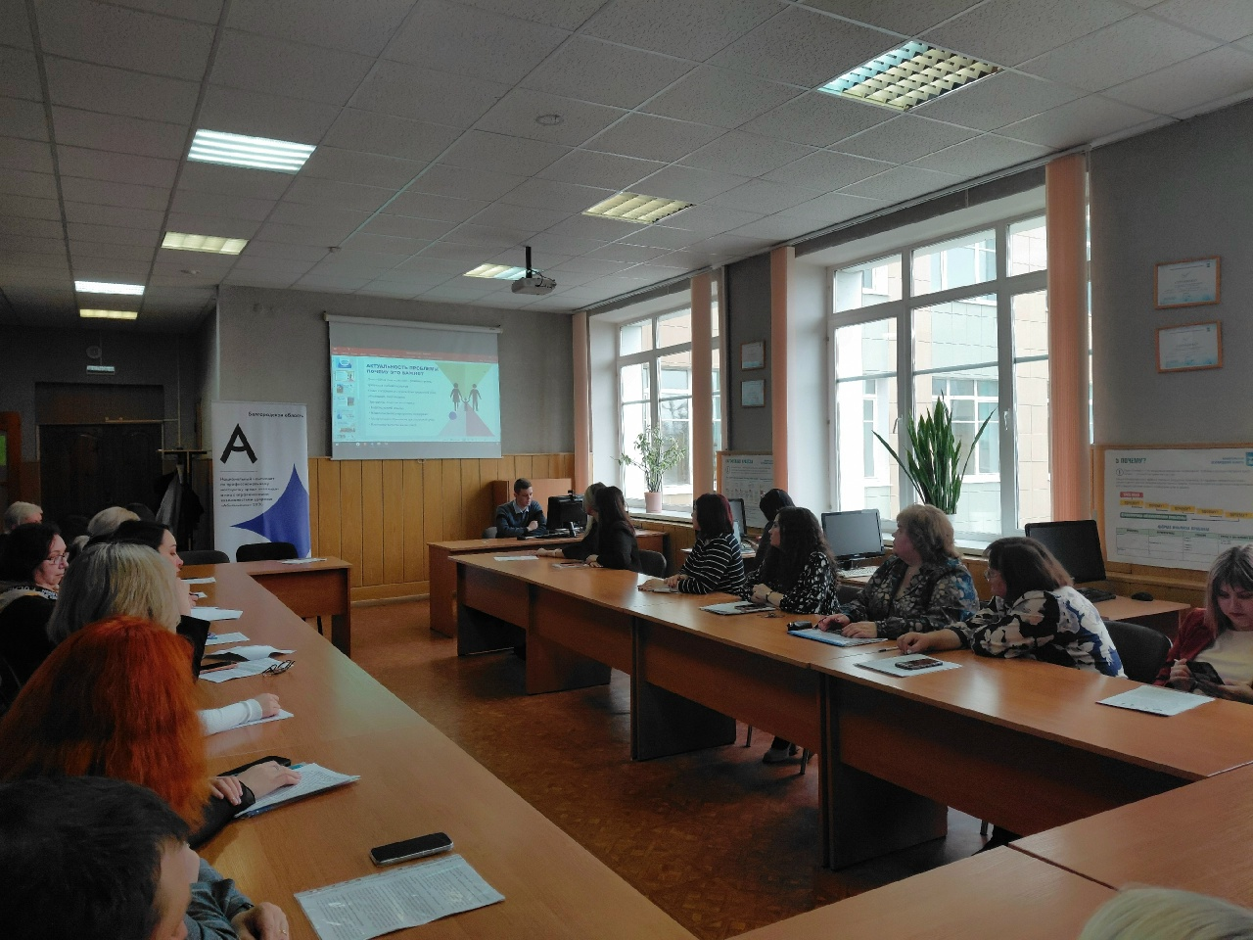
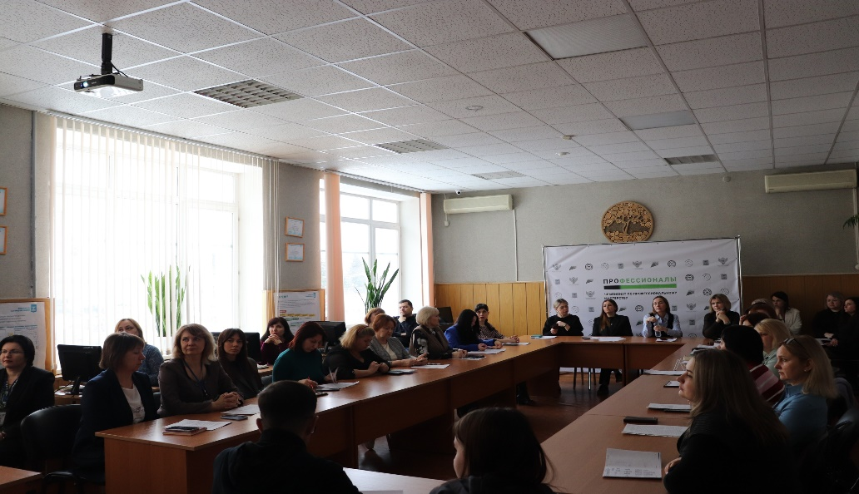
    УЧАСТНИКИ МЕТОДИЧЕСКОГО СОПРОВОЖДЕНИЯ
    ДЕЛОВЫХ ПРОГРАММ
К работе привлекаются:
• эксперты;
• представители образовательных организаций СПО и ВО нашего и других регионов;
• работодатели;
представители Управления социальной защиты населения;
центр занятости населения Белгородской области;
центр опережающей профессиональной подготовки;
• представители органов исполнительной власти;
• психологи, тьютеры, специалисты по инклюзивному образованию и др.

Slide 7
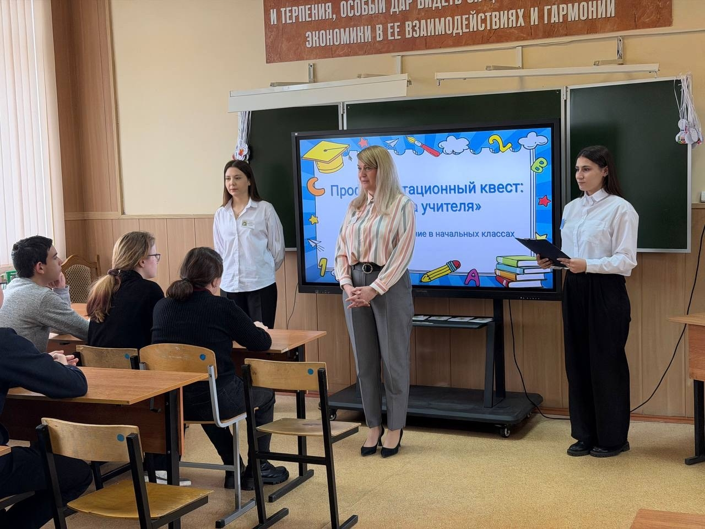
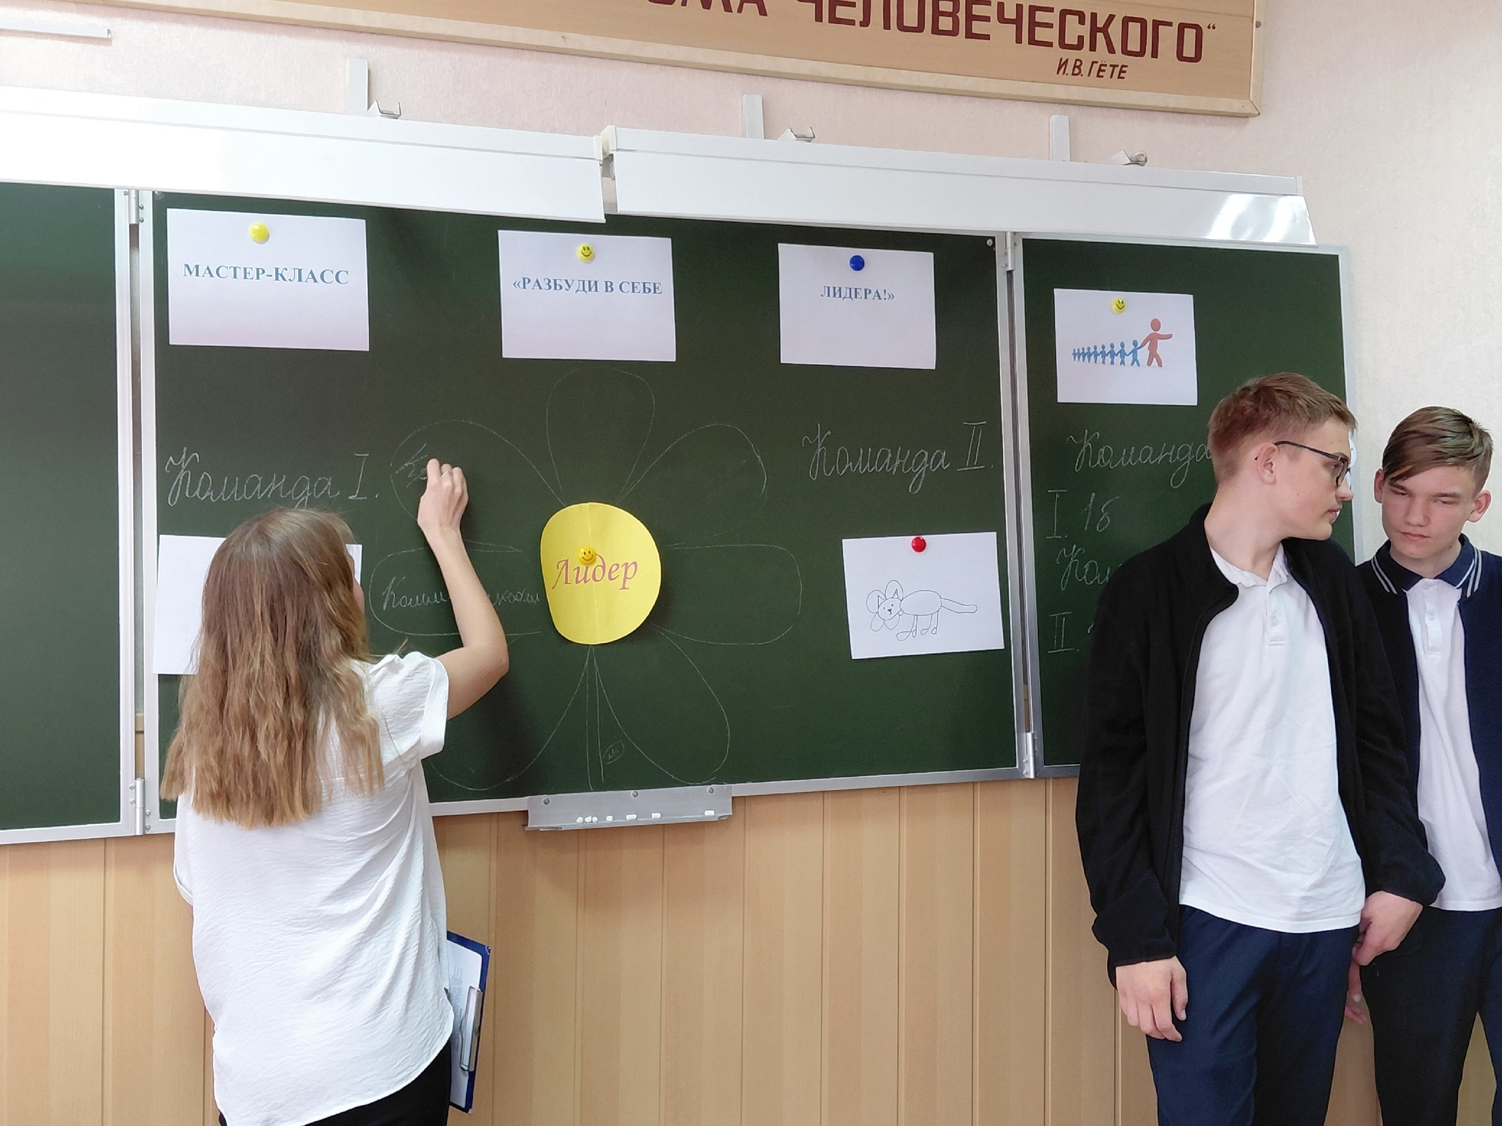
    ФОРМЫ ДЕЛОВЫХ ПРОГРАММ
• пленарные заседания с участием руководства региона, представителей площадок чемпионата из других регионов, представителей работодателей;
• конференции;
• тематические круглые столы;
• мастер - классы от индустриальных партнёров;
• профессиональные пробы для школьников;
• выставки образовательных технологий и инноваций;
• ярмарки вакансий и др.

Slide 8
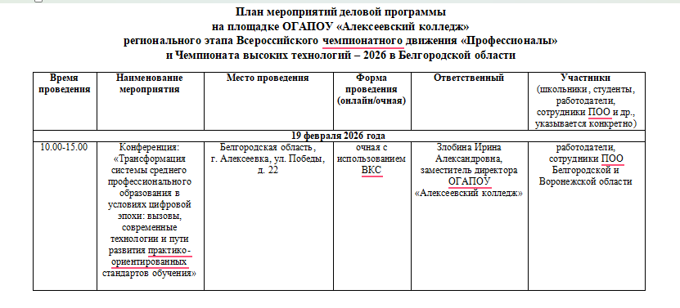
    Основные направления методического
    сопровождения деловых программ
Определение формы проведения деловой программы
(панельная дискуссия, конференция, круглый стол, фабрика процессов и т.п.).
2. Определение тематики, наименования круглых столов, секций конференций и т.д. (анализ региональных потребностей, определение ключевых проблем, изучение федеральных и региональных инициатив, анализ опыта предыдущих чемпионатов, вовлечение заинтересованных сторон, формулировка темы, проверка на соответствие целям чемпионата).
3. Составление циклограммы с назначением ответственных лиц.

Slide 9
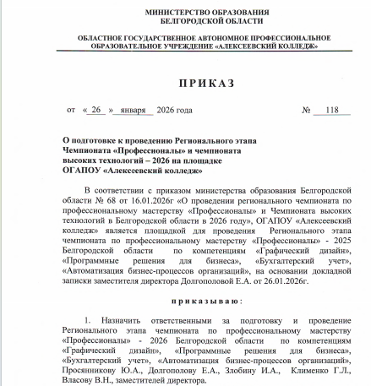
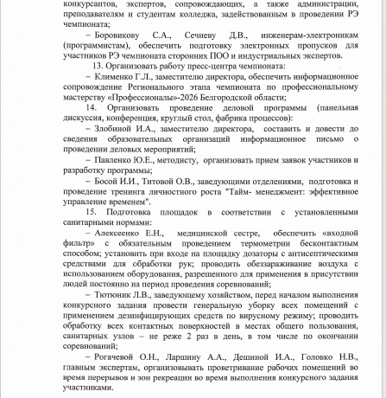
    Основные направления методического
    сопровождения деловых программ
4. Издание приказа о подготовке к проведению Регионального этапа Чемпионата «Профессионалы» и Чемпионата высоких технологий.

Slide 10
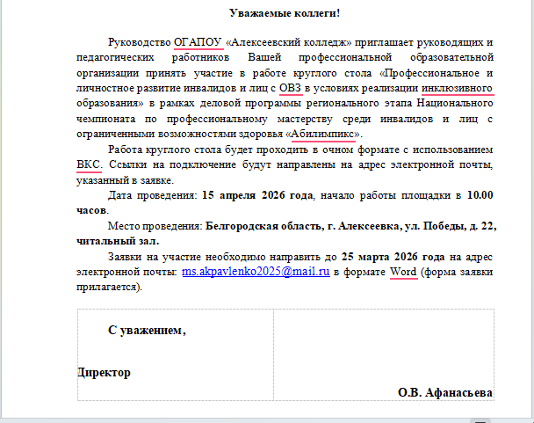
    Основные направления методического
    сопровождения деловых программ
5. Подбор и согласование спикеров пленарного заседания.
6. Составление и рассылка информационных писем о проведении деловой программы, размещение информации на платформе АНО «ЦОПП»

Slide 11
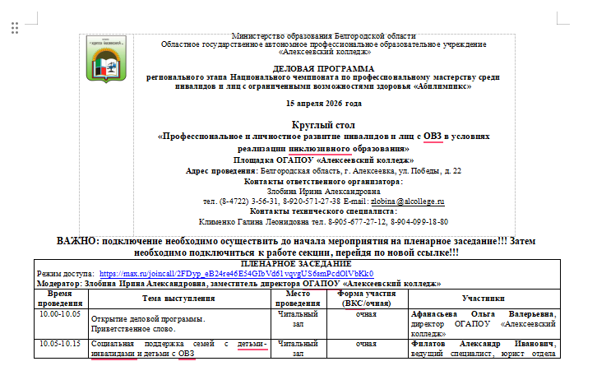
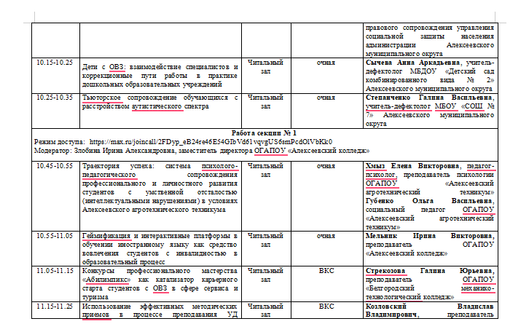
    Основные направления методического
    сопровождения деловых программ
7. Прием заявок участников деловой программы.
8. Формирование деловой программы.

Slide 12
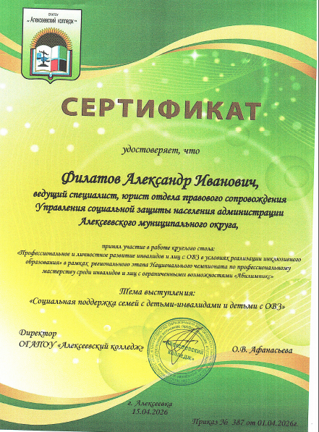
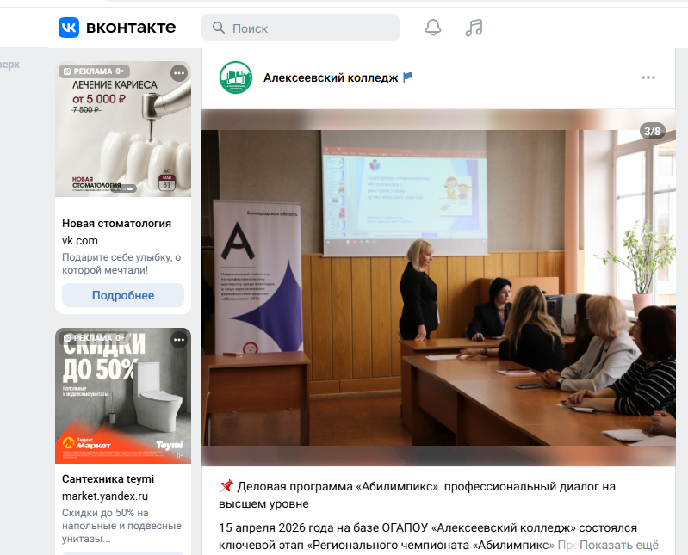
    Основные направления методического
    сопровождения деловых программ
9. Рассылка программы участникам.
10. Проведение мероприятия, выдача сертификатов участникам деловых программ.
11. Освещение в СМИ, соц. сетях.

Slide 13
    РЕЗУЛЬТАТЫ
• повышение качества проведения чемпионатов за счёт единых методических подходов;
• рост числа трудоустроенных выпускников (в т. ч. участников «Абилимпикс»);
• расширение перечня компетенций, востребованных на рынке труда Белгородской области;
• формирование позитивного имиджа рабочих профессий и инклюзивного образования;
• повышение престижа колледжа как центра проф. мастерства региона;
• укрепление партнёрства с предприятиями и высокотехнологичными компаниями;
• внедрение новых образовательных технологий, апробированных на чемпионатах;
• рост числа абитуриентов по востребованным компетенциям

Slide 14


